Slide 1
Презентація на тему: храми Далекого Сходу
Підготував
Учень 11-Б класу
Абакумов Дмитро

Slide 2
Архітектура Далекого Сходу
Архітектура Далекого Сходу характеризується переважанням культового будівництва, а також певною консервативністю. Протягом довготривалого періоду середньовіччя види та форми культової архітектури країн Далекого Сходу (що склалися переважно вже в VI — VIІ ст.) практично не еволюціонують.

Slide 3

Китай
Для китайської архітектури характерні високі дахи складної конфігурації та виділення кольором (червоний та чорний лак) окремих архітектурних елементів (колони, кронштейни).

Slide 4
Характерний тип китайської архітектури — пагода — висока струнка багатоярусна башта Найбільше архітектурне досягнення періоду Мін — забудова Пекіну, де були створені урочисті поліхромні палацові та храмові комплекси («Храм Неба» та імператорський палац).

Slide 5
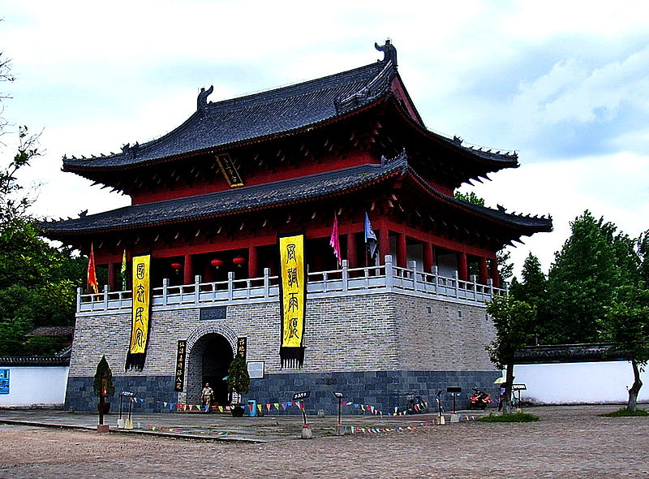
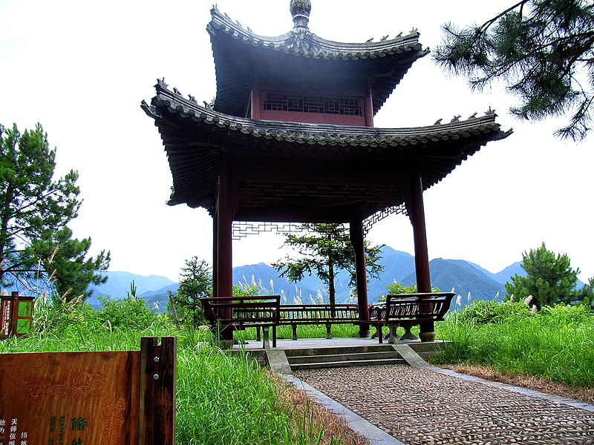
Палац Вищої Чистоти

Slide 6
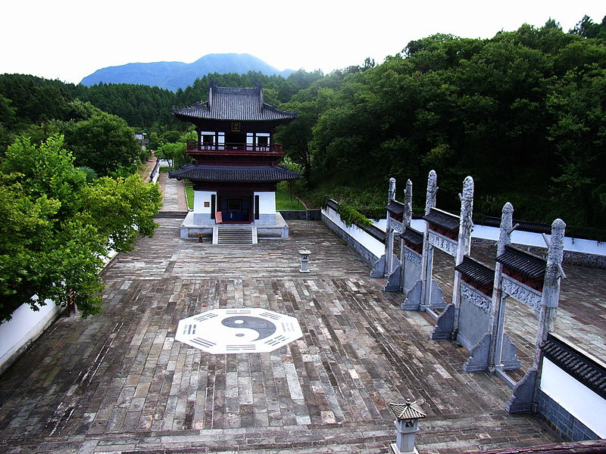
Палац Вищої Чистоти (Шанцінгун) - даоський храмовий комплекс у місті Шанцін, в горах Лунхушань. Палац називається також «столицею безсмертних» і «місцем, де сотні духів отримують завдання». Палац повернутий на південь, а з півночі упирається в гору Сіху

Slide 7
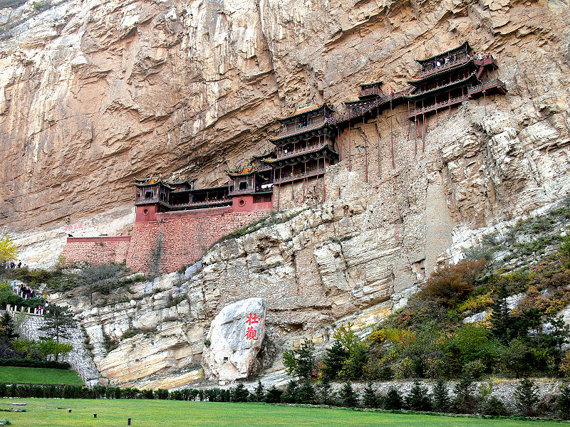
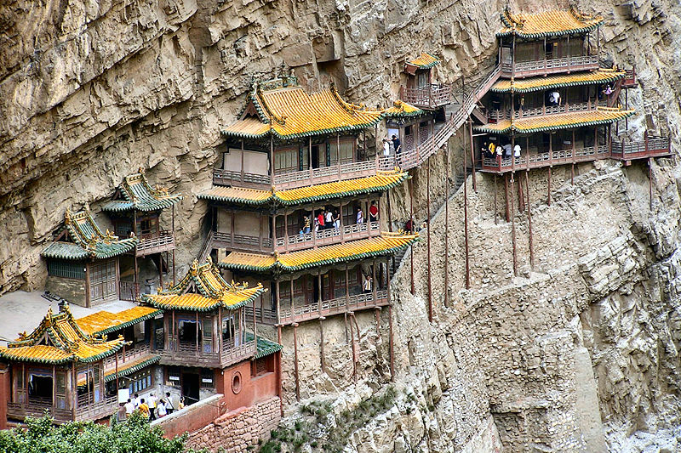
Сюанькун-си

Slide 8
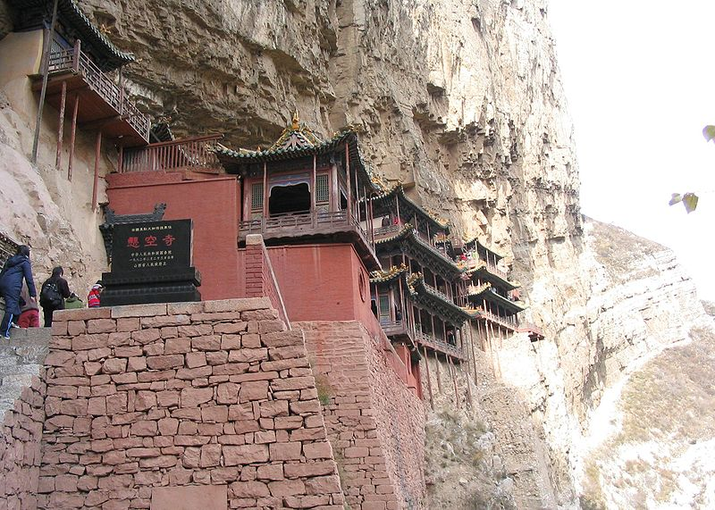
Сюанькун-си - храмовий комплекс, побудований на скелі близько священної гори Хеншань провінції Шаньсі в Китаї. Монастир розташований в 65 км на південний схід від міста Датун.

Slide 9

Японія
В архітектурі Японії помітні запозичення з китайської архітектури. Для типово японських споруд характерна асиметрія. В цілому, для японської архітектури характерне прагнення до простоти. Будівлі світлі і відкриті, в основному складаються з прямокутних елементів

Slide 10
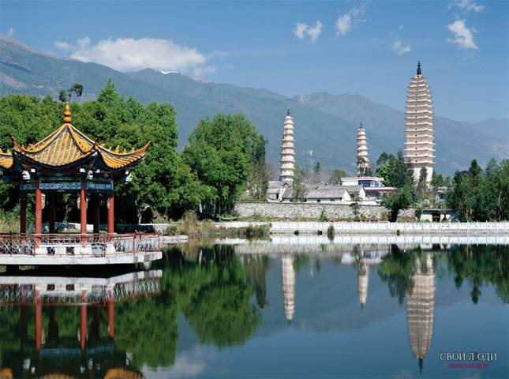
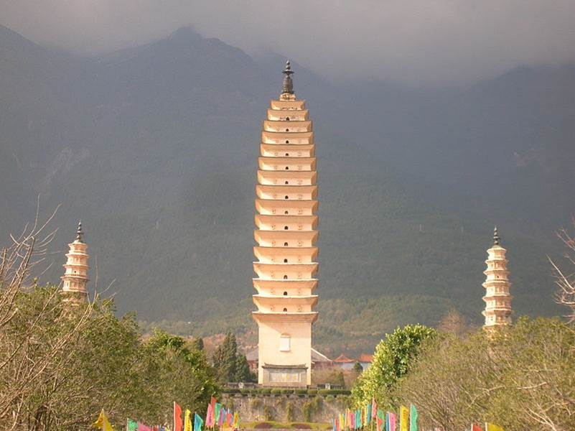
Три пагоди

Slide 11
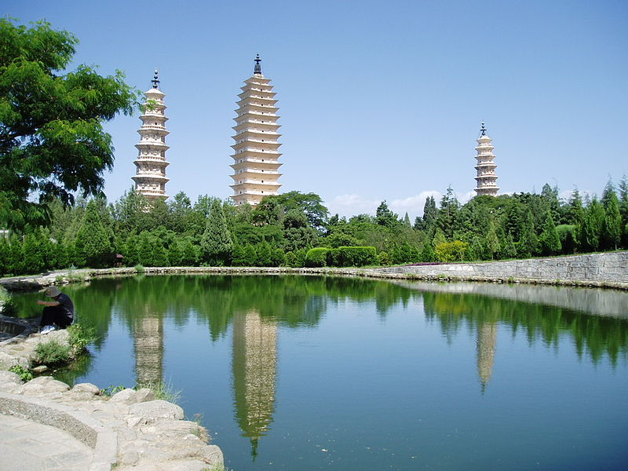
Три пагоди в 1,5 км від міста Далі (китайська провінція Юньнань) - найбільший архітектурний ансамбль часів занепаду династії Тан. Являє собою три цегляні пагоди, розташовані в гірській місцевості по кутах правильного трикутника

Slide 12
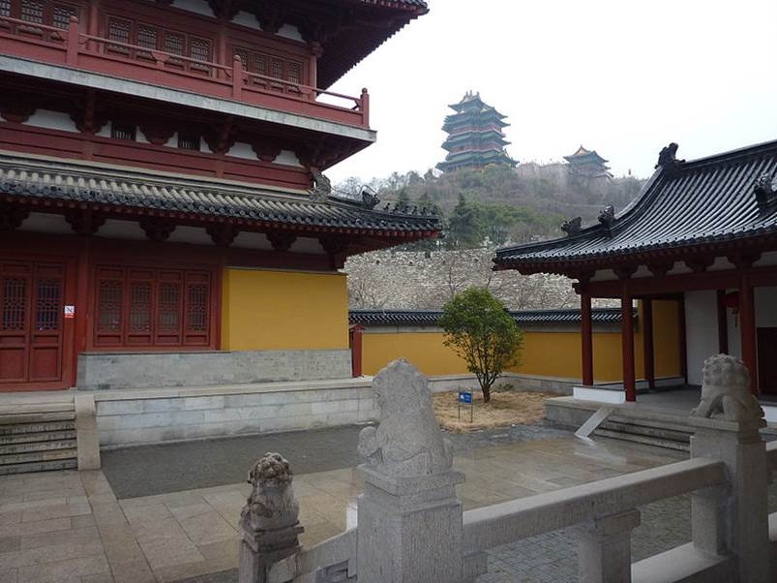
Храми Цзінхай і Тяньфей

Slide 13
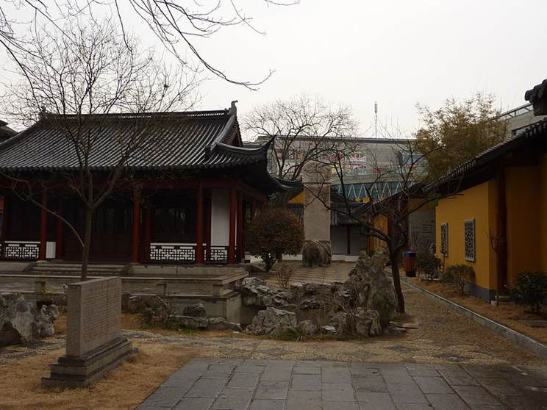
Храми Цзінхай і Тяньфей-гун-два сусідніх храму в Нанкіні із загальною історією, висхідній до періоду океанських плавань флоту Чжен Хе

Slide 14

Камбоджа
Мистецтво кхмерської архітектури базується на понятті осі симетрії за напрямом схід-захід, обов'язкове дзеркальне повторення складових елементів будівель, що протиставляє їх асиметричної складності багатьох ансамблів індійської архітектури того ж періоду.

Slide 15
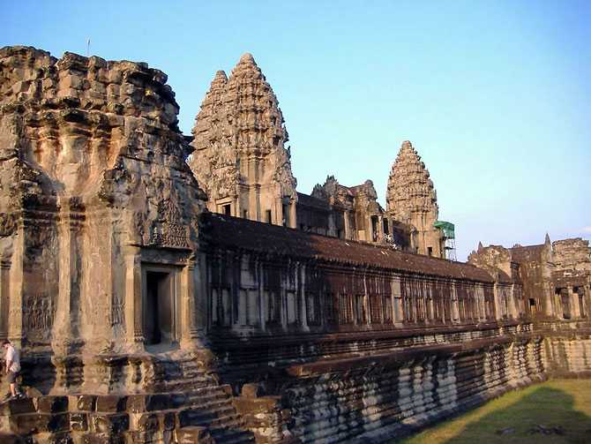
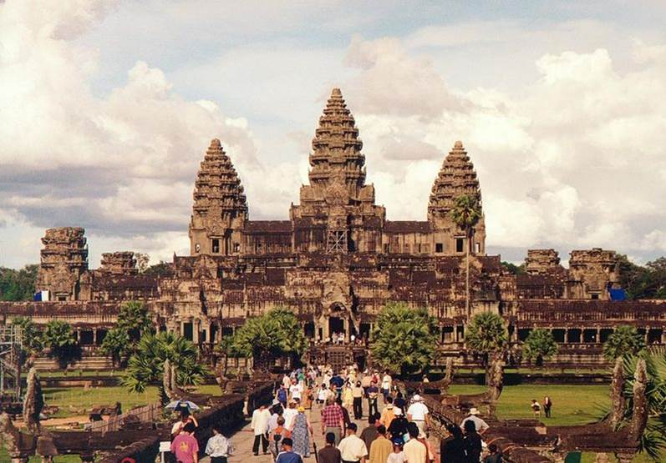
Ангкор-Ват

Slide 16
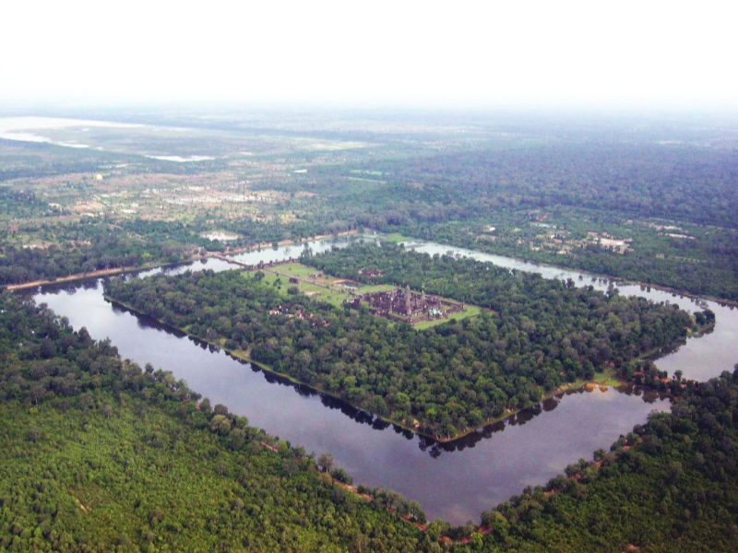
Ангкор-Ват - храмовий комплекс 12 століття у Камбоджі. Є найбільшою культовими споруд та однією з найважлівішіх археологічніх пам'яток світу. Побудованій за часів короля Сур'явармана II

Slide 17
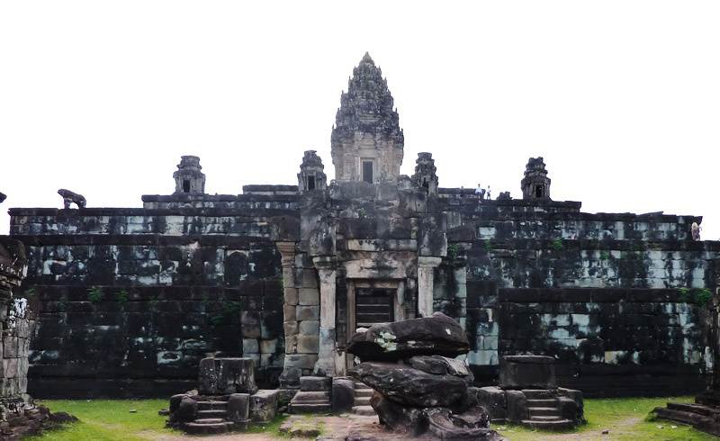
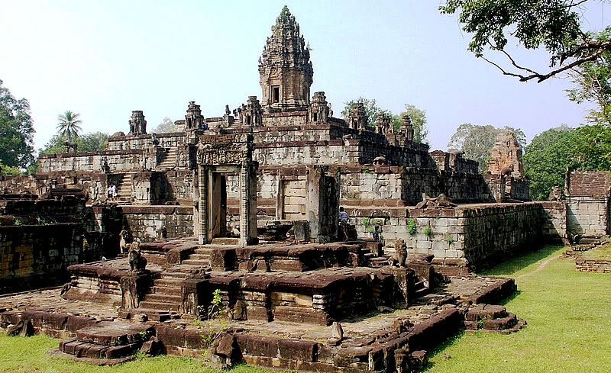
Баконг

Slide 18
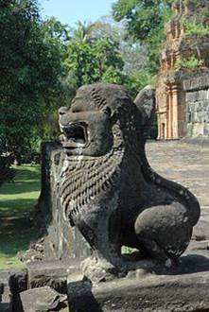
Баконг був державним храмом Індравармана I в Харіхаралае, столиці, заснованої Джаяварманом II в кінці 8-го століття і присвячений богу Шиві

Slide 19
Кінець

